Slide 1

TRƯỜNG TIỂU HỌC NGUYỄN DU
MÔN TOÁN
MỘT PHẦN BA

Slide 2

1
3
Giới thiệu “Một phần ba” ( )
Chia hình vuông thành ba phần bằng nhau
1
3
1
3
1
3
Lấy một phần được một phần ba hình vuông

Slide 3
Một phần ba viết là
1
3

Slide 4

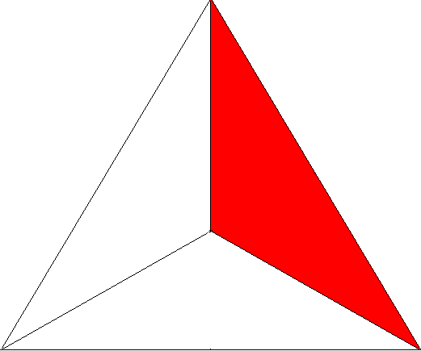
Bài tập: SGK toán 2 trang 114
1
3
Bài 1 : Đã tô màu
hình nào ?
B
D
A
C

Slide 5
Bài tập 3: Hình nào đã khoanh vào
số con gà?
a)
b)
Hình b

